Slide 1
GIẢI MÃ Ô CHỮ BÍ MẬT - KHTN 9
Từ khóa hôm nay là gì?
LET’S PLAY!

Slide 2
Luật chơi
Chọn 1 ô chữ, tham gia trả lời câu hỏi để điền vào ô chữ, hoàn tất 7 câu hỏi để tìm ra từ khóa của ô chữ.
Lưu ý: Khi đoán từ khóa bí mật, chỉ lấy chữ cái không lấy dấu câu.
Mỗi câu trả lời đúng +1đ
Từ khóa đúng +3đ

Slide 3
Giải mã ô chữ
g
i
a
m
n
h
i
e
n
l
i
e
u
u
r
e
a
c
a
r
b
o
n
c
a
u
t
a
o
l
u
c
s
o
n
g
h
y
d
r
o
g
e
n
Notes:
Click vào lá thư theo thứ tự để chọn slide câu hỏi
Click vào ô màu đỏ để hiện câu trả lời
Click vào biểu tượng bóng đèn để đến slide 13

Slide 4
Câu số 1
Acetic acid là thành phần phổ biến có trong đâu?
Đáp án là
G
i
ấ
m
Notes:
Click vào ô “đáp án là” để hiện đáp án
Click vào biểu tượng ngôi nhà để quay về slide 5

Slide 5
Câu số 2
Butane (C₄H₁₀) một loại khí hóa lỏng được dùng làm ____.
Đáp án là
N
h
i
ê
n
l
i
ệ
u
Notes:
Click vào ô “đáp án là” để hiện đáp án
Click vào biểu tượng ngôi nhà để quay về slide 5

Slide 6
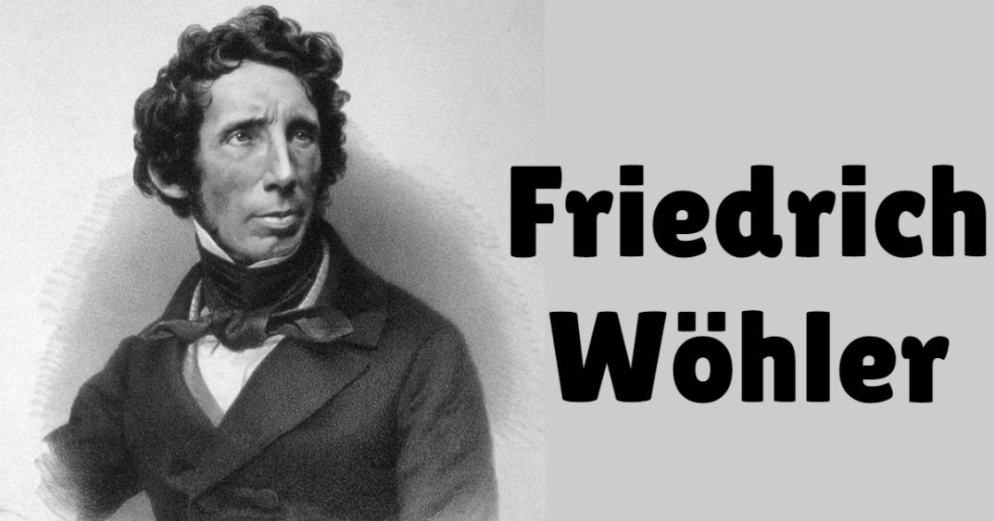
Câu số 3
Năm 1828, chất hữu cơ nào (tên một loại đạm bón cho thực vật) được nhà hóa học người Đức Friedrich Wöhler tổng hợp thành công từ chất vô cơ?
Đáp án là
U
r
e
a
Notes:
Click vào ô “đáp án là” để hiện đáp án
Click vào biểu tượng ngôi nhà để quay về slide 5

Slide 7
Câu số 4
Hợp chất hữu cơ nhất thiết phải có nguyên tố nào?
Đáp án là
C
a
r
b
o
n
Notes:
Click vào ô “đáp án là” để hiện đáp án
Click vào biểu tượng ngôi nhà để quay về slide 5

Slide 8
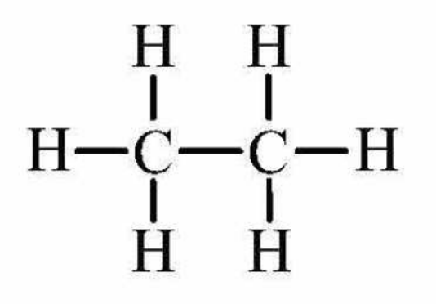
Câu số 5
Công thức biểu diễn đầy đủ sự liên kết giữa các nguyên như hình bên được gọi là công thức gì?
Đáp án là
C
ấ
u
t
ạ
o
Notes:
Click vào ô “đáp án là” để hiện đáp án
Click vào biểu tượng ngôi nhà để quay về slide 5

Slide 9
Câu số 6
Thuật ngữ "hoá học hữu cơ" được nhà hoá học người Thụy Điển Jacob Berzelius đưa ra lần đầu tiên vào năm 1806, khi ông nghiên cứu các hợp chất có nguồn gốc sinh vật. Tại thời điểm đó, các nhà khoa học vẫn cho rằng các hợp chất hữu cơ chỉ được hình thành trong cơ thể sinh vật nhờ “_____".
Đáp án là
L
ự
c
s
ố
n
g
Notes:
Click vào ô “đáp án là” để hiện đáp án
Click vào biểu tượng ngôi nhà để quay về slide 5

Slide 10
Câu số 7
Hydrocarbon là loại hợp chất hữu cơ mà thành phần chỉ chứa 2 nguyên tố là carbon và nguyên tố nào?
Đáp án là
H
y
d
r
o
g
e
n
Notes:
Click vào ô “đáp án là” để hiện đáp án
Click vào biểu tượng ngôi nhà để quay về slide 5

Slide 11
Giải mã ô chữ
g
i
a
m
n
h
i
e
n
l
i
e
u
u
r
e
a
c
a
r
b
o
n
c
a
u
t
a
o
l
u
c
s
o
n
g
h
y
d
r
o
g
e
n
Notes:
Click vào lá thư theo thứ tự để chọn slide câu hỏi
Click vào ô màu đỏ để hiện câu trả lời
Click vào biểu tượng bóng đèn để đến slide 13

Slide 12
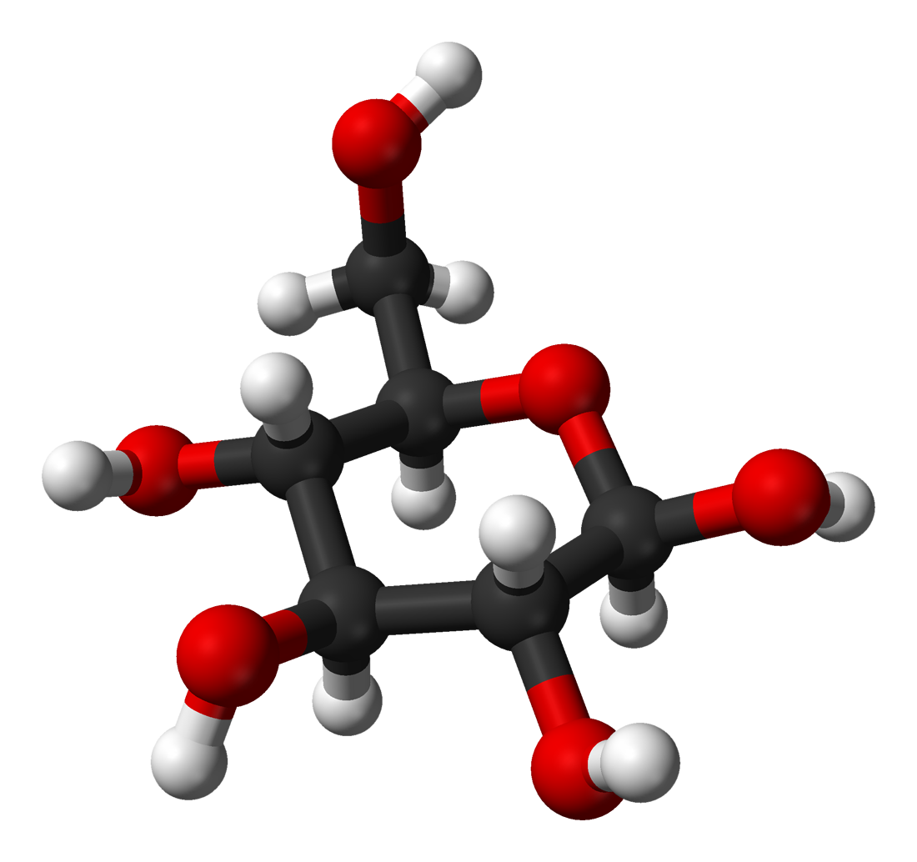
Glucose là một hợp chất hữu cơ xuất phát từ tiếng Hy Lạp có nghĩa là "ngọt". Đây là một loại đường có trong thực phẩm mà cơ thể sử dụng để chuyển hóa thành năng lượng. Khi glucose đi qua dòng máu đến các tế bào, thì được gọi là đường huyết hoặc đường trong máu.

Slide 13
Bài 21. ALKENE
I. Khái niệm Alkenen

Slide 14
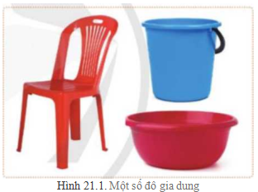
Các đồ dùng trên được làm từ vật liệu nào?

Slide 15
HOẠT ĐỘNG NHÓM:
Hãy viết công thức cấu tạo của các chất:
C₂H₆ ; C₂H₄
? Nhận xét về thành phần nguyên tố của 2 chất trên?
? Đặc điểm cấu tạo (loại liên kết cộng hoá trị) giữa các nguyên tử trong phân tử của hai chất trên khác nhau ở điểm nào?

Slide 16
? Vậy Alkene là gì?
Alkene là Hydrocarbon mạch hở, trong phân tử có một liên kết đôi (Biểu diễn bằng 2 nét gạch)
? Từ công thức phân tử hãy viết công thức chung của Alkene?
Công thức chung của Alkene là: C_{n}H_{2n} (n > 2)

Slide 17
II. ETHYLENEN (C₂H₄)
1. Công thức cấu tạo và tính chất vật lý
? Hãy viết công thức cấu tạo của Ethylene
Hoạt động nhóm: Lắp ráp mô hình phân tử Ethylene

Slide 18
?Nhận định nào sau đây là SAI khi nói về tính chất vật lí của ethylene?
A. Là chất khí.
B. Tan nhiều trong nước.
C. Nhẹ hơn không khí.
D. Không màu, không mùi.

Slide 19
II. ETHYLENEN (C₂H₄)
1. Công thức cấu tạo và tính chất vật lý
Ethylene là chất khí không màu, không mùi, nhẹ hơn không khí và ít tan trong nước

Slide 20
2. Tính chất hóa học
a. Phản ứng làm mất màu nước Bromine (Br₂)
Mời các em xem thí nghiệm sau:

Slide 22
Bài tập 1: Có 2 lọ đựng 2 chất khí khác nhau là CH₄ và C₂H₄. Nêu cách để phân biệt 2 khí ?

